Slide 1

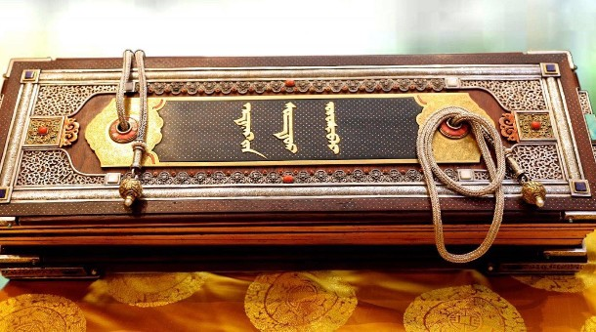
Монгол бичгийн хичээл №5
Mongolian script lecture №5
Сэдэв: Гийгүүлэгч үсэг:
За, Жа, Ца, Ча үсгүүд
/Topic: Consonants: Za, Ja, Tsa, Cha/
Багш: магистр С.Басбиш
Professor Basbish Sanzaijav, M.A.

Slide 2
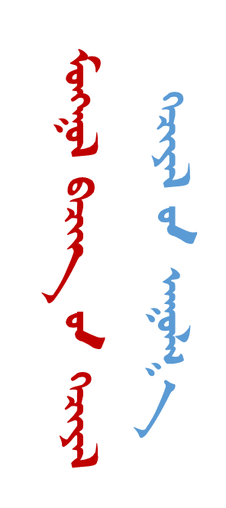
Хичээлийн агуулга - Lecture content
Өмнөх хичээлийн бататгал - Reviewing pervious learning
За үсэг- Za consonant
Жа үсэг-Ja consonant
Ца үсэг-Tsa consonant
Ча үсэг- Cha consonant

Slide 3
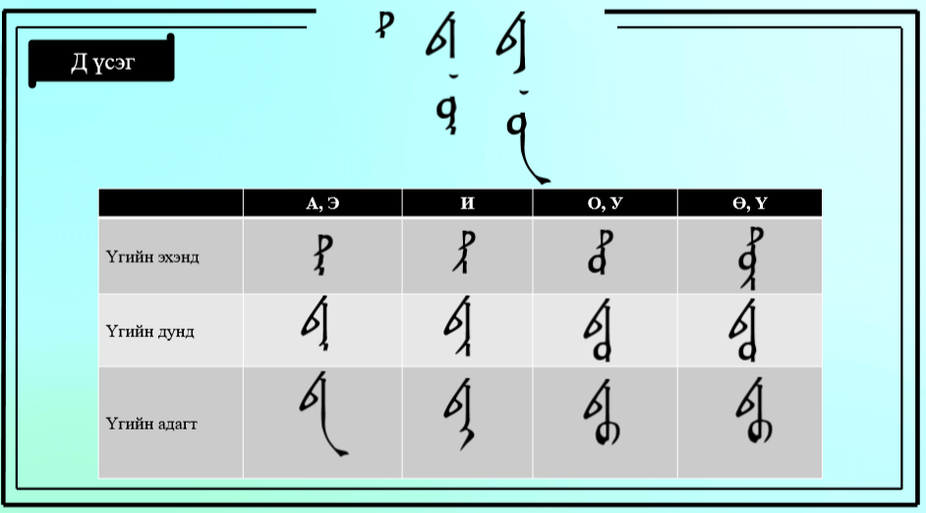

Өмнөх хичээлийн бататгал - Reviewing previous, Lecture 4
Picture by: Монгол бичгийн үзүүлэн

Slide 4
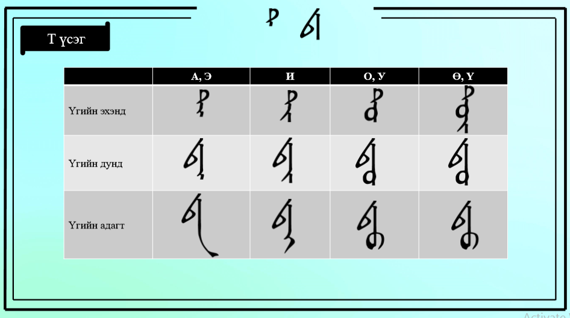
Өмнөх хичээлийн бататгал -Reviewing previous, Lecture 4
Picture by: Монгол бичгийн үзүүлэн

Slide 5
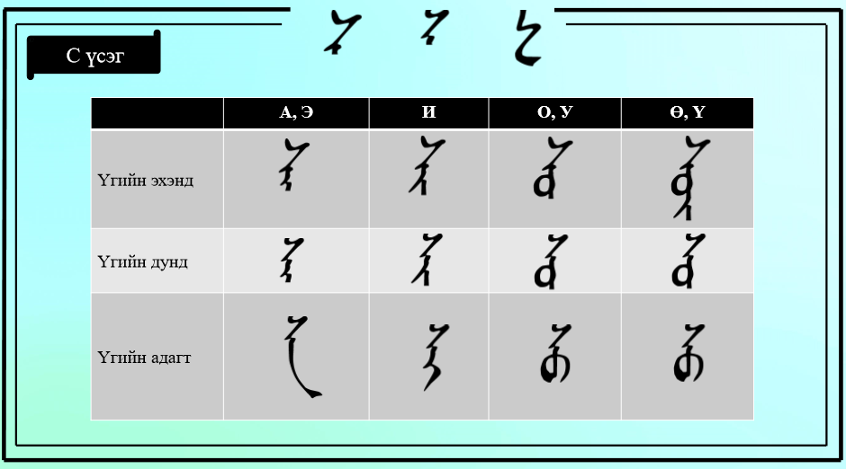
Өмнөх хичээлийн бататгал -Reviewing previous, Lecture 4
Picture by: Монгол бичгийн үзүүлэн

Slide 6
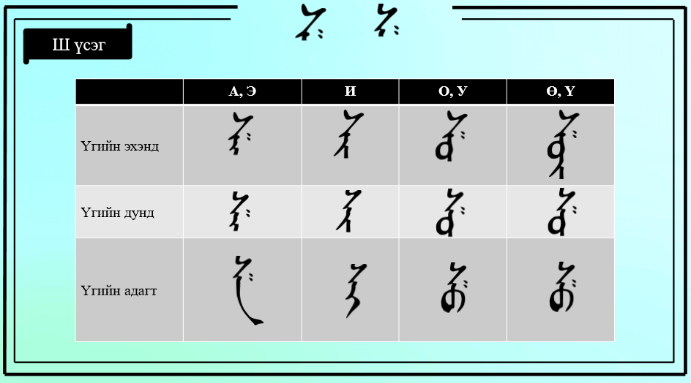
Өмнөх хичээлийн бататгал -Reviewing previous, Lecture 4
Picture by: Монгол бичгийн үзүүлэн

Slide 7

Lecture-5. З, Ж үсэг - Za, Ja consonants
З, Ж үсгийг таньж, эгшгээр амилуулан уншиж, бичье.

Slide 8
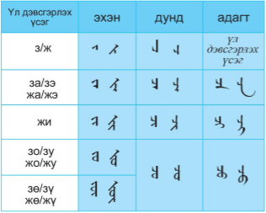
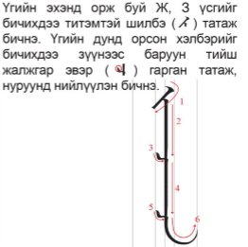
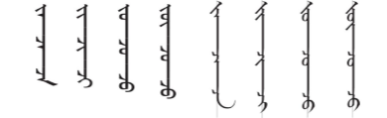
З, Ж үсэг - Za, Ja consonants
Picture by
“Үндэсний бичиг YI” сурах бичиг

Slide 9
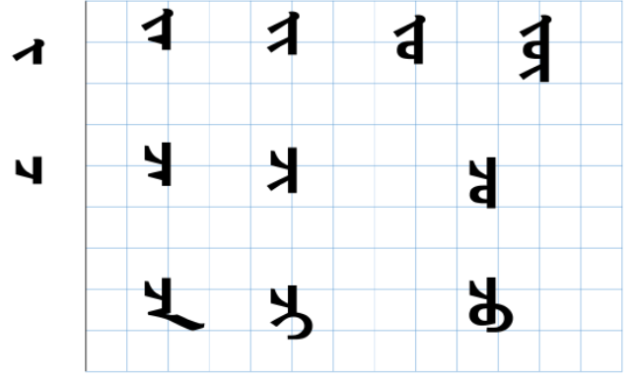
З, Ж үсэг - Za, Ja consonants
З
ЗА, ЗЭ ЖИ ЗО, ЗУ ЗӨ, ЗҮ
Эхэнд
Дунд
Адагт
Picture by
“Үндэсний бичиг YI” сурах бичиг

Slide 10
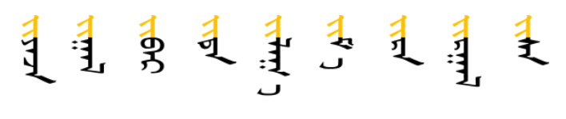
З, Ж үсэг - Za, Ja consonants
Кирилл бичгийн тэргүүн үед “Ж”-ийн дараа “а” эгшигтэй үгсийг монгол бичигт ихэнхдээ “Жи” хэлбэрээр бичнэ.
Жишээ нь:
жааз жаал жавар жад жалга жам жар жаргал жас
Picture by
“Үндэсний бичиг YI” сурах бичиг

Slide 11
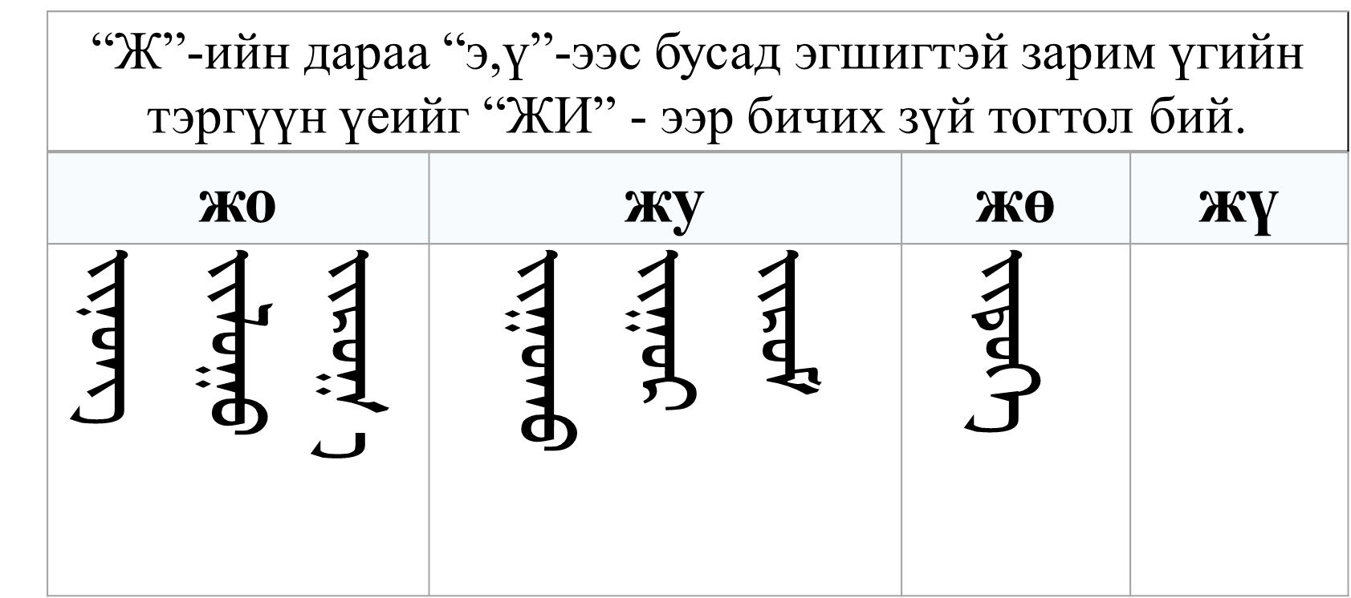
З, Ж үсэг - Za, Ja consonants
Picture by
“Үндэсний бичиг YI” сурах бичиг

Slide 12
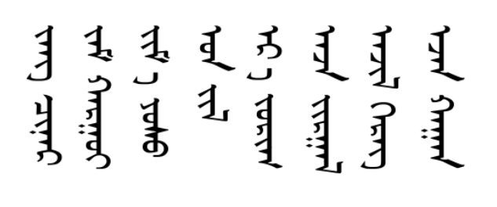
З, Ж үсэг - Za, Ja consonants, reading practice
Холбоо үгсийг уншицгаая.
Picture by
“Үндэсний бичиг YI” сурах бичиг

Slide 13
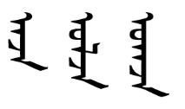
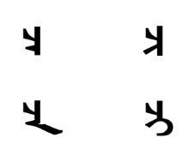
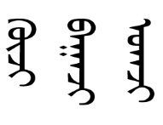
З, Ж үсэг - Za, Ja consonants
“З, Ж” үсгийг ялгахдаа үгийн дунд шүд, шилбэ; адагт сүүл,
нумын аль вэ, гэдгээр ялгана.
аз олз угз
Эхэнд
З
Ж
Дунд
хүж багаж угж
Адагт
Picture by
“Үндэсний бичиг YI” сурах бичиг

Slide 14
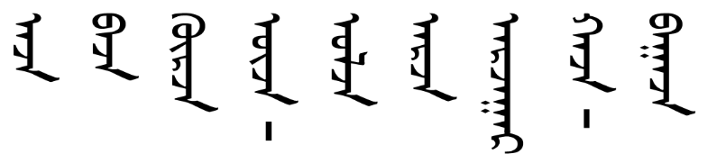
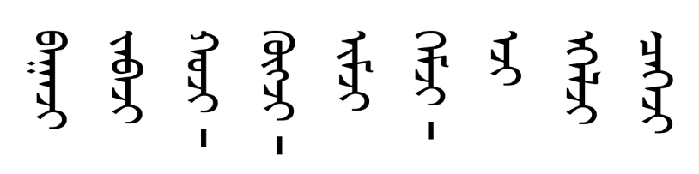
З, Ж үсэг - Za, Ja consonants
Үгсийг зүй тогтлын дагуу үндэсний бичгээр бичээрэй.
аз баз хүрз үз- олз арз арзгар хаз- бааз
багаж завж хож- хөгж- имж хэмж- ээж ээлж цээж
Picture by
“Үндэсний бичиг YI” сурах бичиг

Slide 15
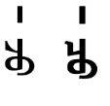
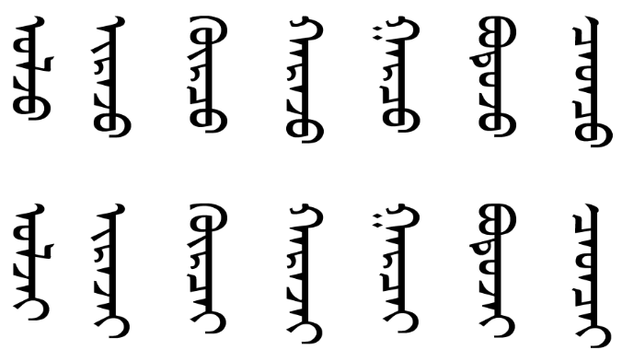
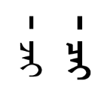
З, Ж үсэг - Za, Ja consonants, reading practice
Холбох -ж, -ч болон төгсгөх -жээ, -чээ нөхцөлтэй үгийг уншаарай.
- Ж, - Ч
- ЖЭЭ
- ЧЭЭ
Picture by
“Үндэсний бичиг YI” сурах бичиг

Slide 16
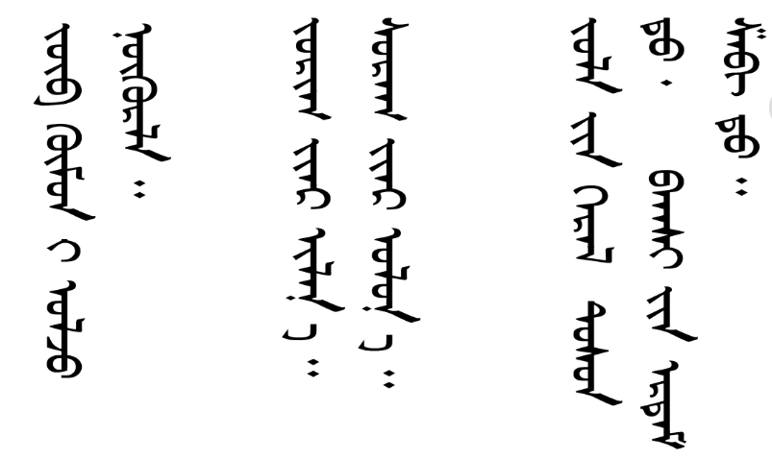
З, Ж үсэг - Za, Ja consonants, reading practice
Өгүүлбэрүүдийг уншина уу.
Picture by
“Үндэсний бичиг YI” сурах бичиг

Slide 17
Ц, Ч үсэг – Tsa, Cha consonants
Ц, Ч үсгийг таньж, эгшгээр амилуулан унших, бичих

Slide 18
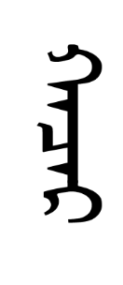
Ц, Ч үсэг – Tsa, Cha consonants
1. Үгийг хэрхэн унших бол...
2. Бидний мэдэхгүй ямар үсэг байна вэ?
Энэхүү үсэг кирилл бичгийн аль үсэгтэй төстэй харагдаж байна?
З, Ж
С, Ш
Ц, Ч
Ц, Ч
Д, Т
Picture by
“Үндэсний бичиг YI” сурах бичиг

Slide 19
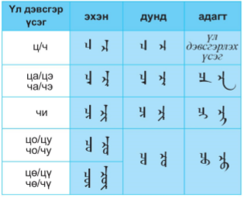
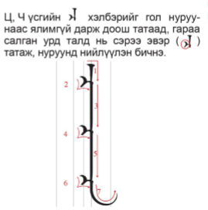
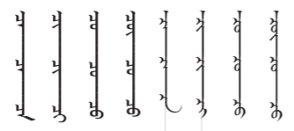
Ц, Ч үсэг – Tsa, Cha consonants
Picture by
“Үндэсний бичиг YI” сурах бичиг

Slide 20
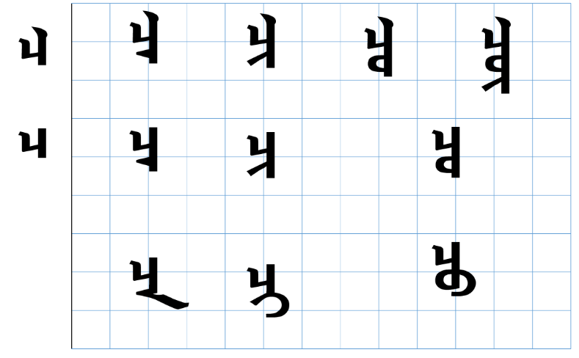
Ц, Ч үсэг – Tsa, Cha consonants
Ц
ЦА, ЦЭ ЧИ ЦО, ЦУ ЦӨ, ЦҮ
Эхэнд
Дунд
Адагт
Picture by
“Үндэсний бичиг YI” сурах бичиг

Slide 21
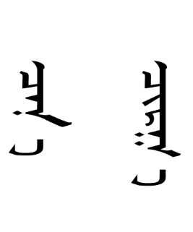
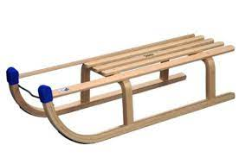
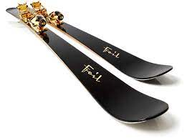
Ц, Ч үсэг – Tsa, Cha consonants
Доорх хоёр үгийг үндэсний бичгээр хэрхэн бичих бол...
цана
чарга
https://l.facebook.com/l.php?u=https%3A%2F%2Fbahamas.desertcart.com%2Fproducts%2F64163198-rpl-schlitten-davos%3Ffbclid%3DIwAR0blMrA2fgxLSuLslkIwQlaSrqpzmjjtIcxyIlChbwGEnyhLDAn-_wceSM&h=AT0a3hHSta94yp0lbeDK6-3JL-F577nePwXsxdGZB1SrSK7o7Ax7GphDeoGKRdbFKSWC4i87gVTlDfo3pR7JxavFVgfGD8a8v82nJoKkWS8YTTBb2xhk4UIHT5H5nvKsVnnGbotke8me
https://www.pinterest.com/pin/550916966898594352/?fbclid=IwAR1Es8tucDd_QUWjLePuyKeAJmTBmXpkMwb5hX6g8y1wMvmd7g8jqypRwHM

Slide 22
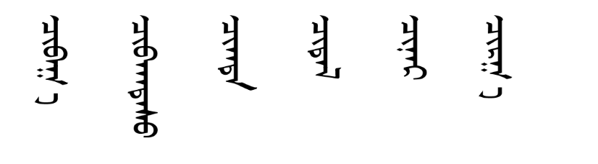
Ц, Ч үсэг – Tsa, Cha consonants
Кирилл бичгийн тэргүүн үед “Ч”-ийн дараа “а” эгшигтэй үгсийг монгол бичигт ихэнхдээ “Чи” хэлбэрээр бичнэ.
Жишээ нь:
чавга чавхдас чагт чадал чанар чарга
Picture by
“Үндэсний бичиг YI” сурах бичиг

Slide 23
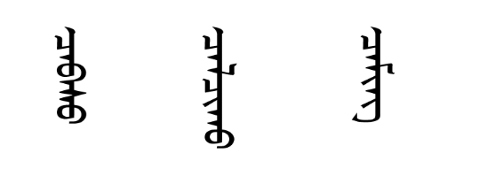
Ц, Ч үсэг – Tsa, Cha consonants
Кирилл бичигт тэргүүн үедээ “Ч”-ийн дараа “а” эгшигтэй үгсийг Монгол бичигт их төлөв “ЧИ” хэлбэрээр бичих атал энэхүү зүй тогтлоор бус “ЧА”-аар бичих цөөн үг бий.
Жишээ нь:
чааваас чалчих чамин
Picture by
“Үндэсний бичиг YI” сурах бичиг

Slide 24
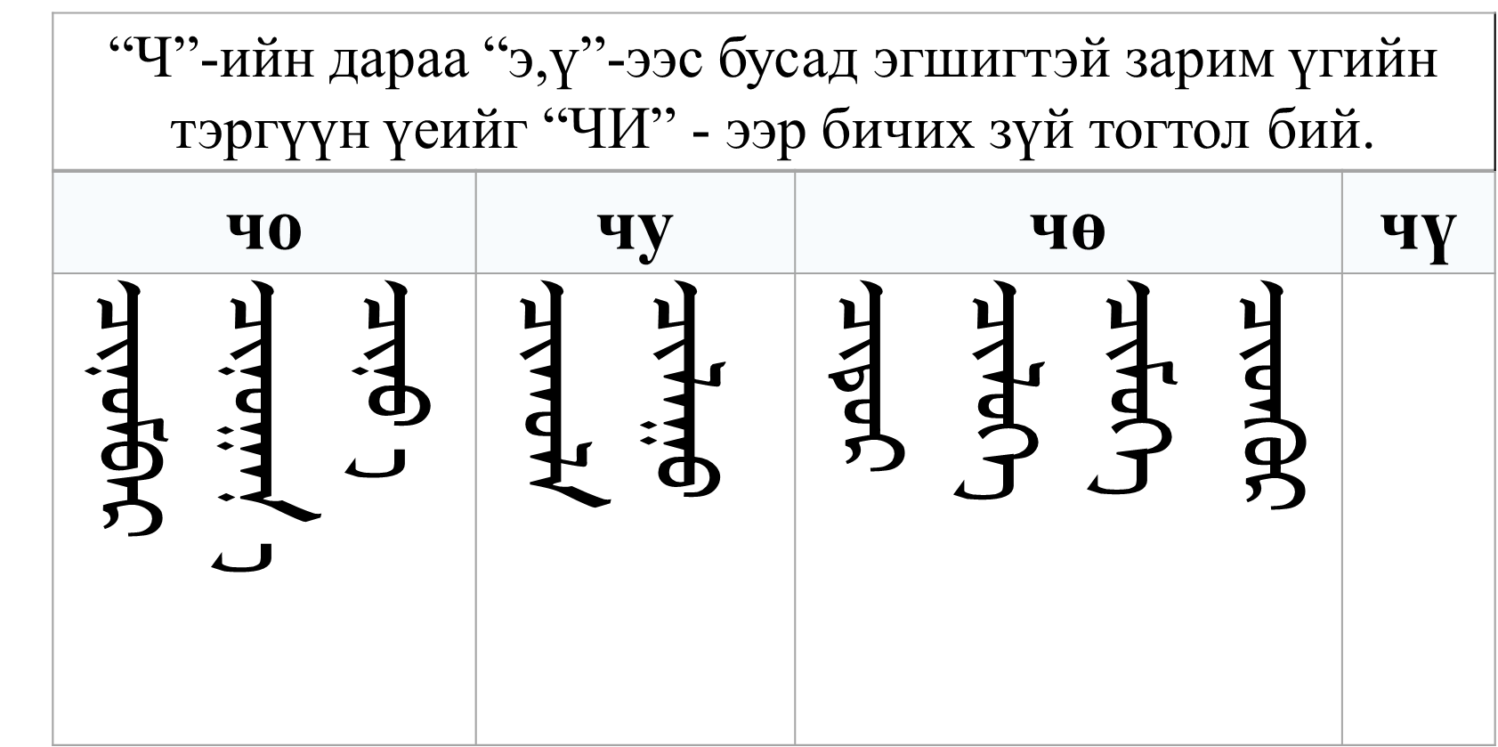

Ц, Ч үсэг – Tsa, Cha consonants
Picture by
“Үндэсний бичиг YI” сурах бичиг

Slide 25
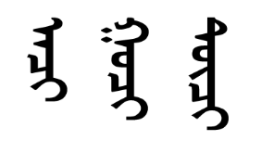
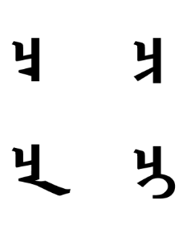
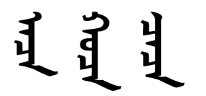
Ц, Ч үсэг – Tsa, Cha consonants
“Ц, Ч” үсгийг ялгахдаа үгийн дунд шүд, шилбэ; адагт сүүл, нумын аль вэ, гэдгээр ялгана.
Эхэнд
Ц
Ч
ач гуч дөч
Дунд
ац хуц цэц
Адагт

Slide 26
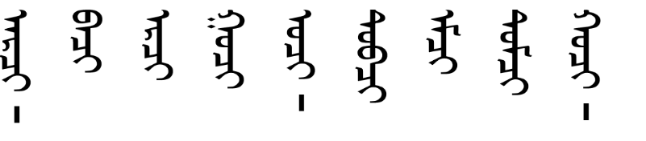
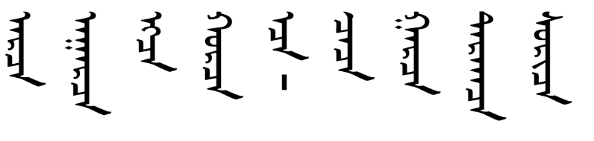
Ц, Ч үсэг – Tsa, Cha consonants
Үгсийг зүй тогтлын дагуу үндэсний бичгээр бичээрэй.
арч- бач эрч гуч oч- товч эмч домч хуч-
арц аарц эгц хурц эц- цэц гарц тархац сорьц
Picture by
“Үндэсний бичиг YI” сурах бичиг

Slide 27
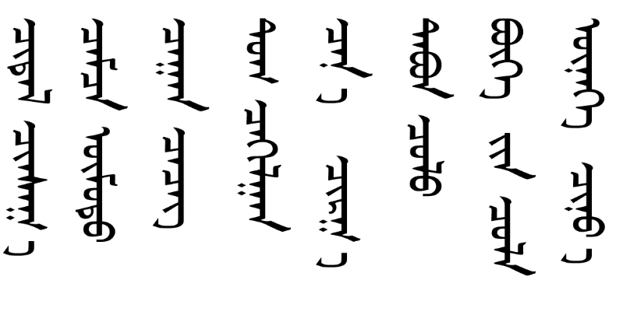
Ц, Ч үсэг – Tsa, Cha consonants, reading practice
Холбоо үгсийг уншицгаая
Picture by
“Үндэсний бичиг YI” сурах бичиг

Slide 28

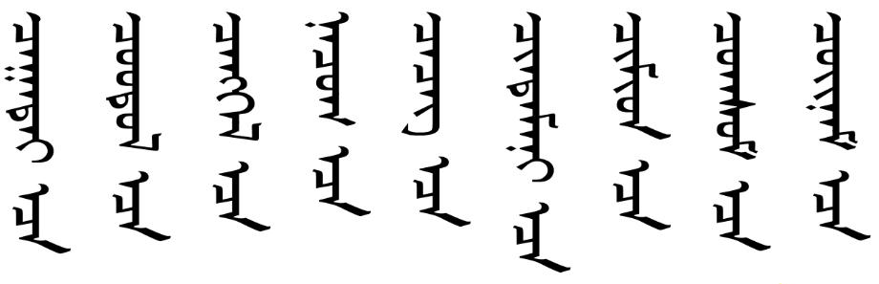
Ц, Ч үсэг – Tsa, Cha consonants
Монгол бичгийн хэлнээ гарахын тийн ялгал “аас4”-ыг хэлбэрээр тэмдэглэнэ.
-аас, -ээс, -оос, -өөс

Slide 29
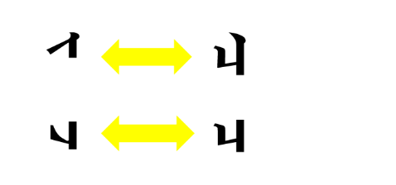

З, Ж, Ц, Ч үсэг – Za, Ja, Tsa, Cha consonants
Ц, Ч болон З, Ж үсгүүдийг харьцуулж хэрхэн тогтоож болох вэ?
Ц, Ч үсгүүдийг үгийн эхэнд болон дунд хурц өнцөгтэй бичиж байна.
З, Ж үсгүүдийг үгийн эхэнд шилбээр, дунд мохоо өнцөгтэй бичиж байна.
Ц, Ч үсгүүдийг хурц тод хэлж байна.
Харин Ж, З үсгүүдийг зөөлөн мохоо хэлж байна.
Picture by
“Үндэсний бичиг YI” сурах бичиг

Slide 30


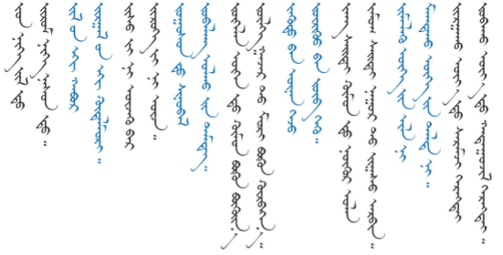
Гэрийн даалгавар-Homework
Уншаад утгыг ярилцах, цэвэр сайхан хуулж бичих
Picture by
“Үндэсний бичиг YI” сурах бичиг

Slide 31
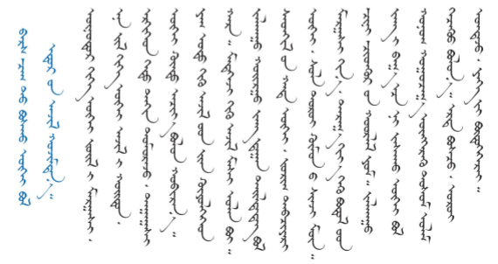
Гэрийн даалгавар-Homework
Эхийг уншаад, цэвэр сайхан хуулж бичих
Picture by
“Үндэсний бичиг YI” сурах бичиг

Slide 32
Ашигласан ном, материал-Reference
Ашигласан ном:
Чоймаа.Ш, Алтанцэцэг.М, Монгол бичгийн сурах бичиг УБ.,1992
Үндэсний бичиг-IY. УБ.,2019
Эх хэл бичиг сэтгүүл. УБ.,2012 №1
Ашигласан материал:
Google.com
Yutube.com
Үндэсний бичгийн видео хичээл: БСШУЯ, УБ.,2015
Монгол бичгийн сургалтын үзүүлэн материал

Slide 33
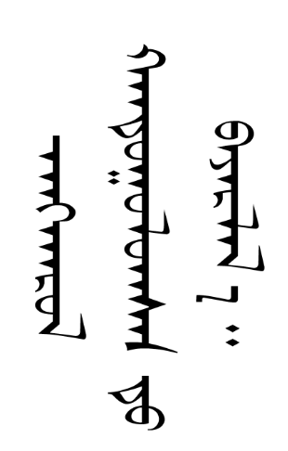

Анхаарал хандуулсанд баярлалаа

